Slide 1

Додавання виду 260 + 370. Порівняння іменованих чисел.
Математика
3 клас
Розділ 5. Усне додавання і віднімання в межах 1000
Урок 89

Slide 2




Налаштування на урок
Оберіть геометричну фігуру, настрій якої вам сподобався.
Назвть її колір і форму

Slide 3
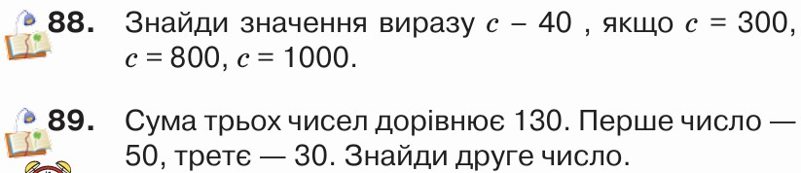

Перевірка домашнього завдання
Підручник
Ст.17

Slide 4
План уроку
Заміна одиниць маси
Порівняння іменованих чисел
Додавання виду
260 + 370
Розв’язува-ння задач за коротким записом

Slide 5






Збільште на 130 кожне число
160 540 440 750 620 230 710 310
290
670
570
880
750
360
840
440
Підручник
Ст.17
№90

Slide 6







см
дм
км
d
мм
хв
с
в
м
·
)
:
(
Хвилинка каліграфії
кг
ц
Запиши одиниці маси від найменшої до найбільшої. 1 ц, 1 кг, 1 т, 1 г
Запиши рівності, заповнивши пропуски.
кг
ц
кг
ц
кг
Підручник
Ст.18
№95-96

Slide 7
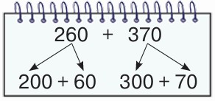

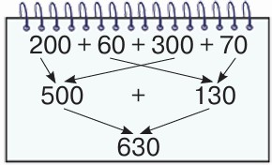
Поясніть, як знаходили суму чисел 260 і 370, скориставшись схемами й записами.
Кожний з доданків розкладаю на сотні й десятки.
Сотні додаю до сотень, десятки — до десятків. Знайдені суми додаю.
260 + 370 = 200 + 60 + 300 + 70 = 500 + 130 = 630
Підручник
Ст.18
№ 91

Slide 8
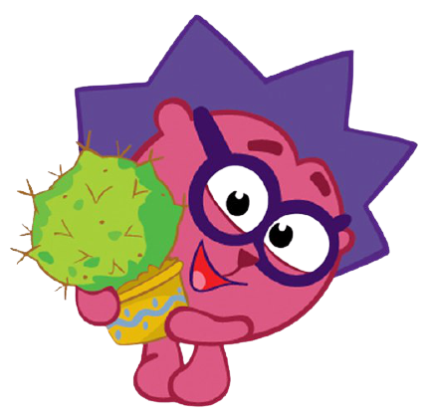
Обчисліть з поясненнями
270 + 380 =
550 + 370 =
190 + 90 =
500 + 150 =
650
Розгляньте інший спосіб знаходження суми чисел.
800 + 120 =
920
100 + 180 =
280
260 + 370 = 630
26 д. + 37 д. = 63 д.
70 + 260 =
480 + 350 =
620 + 380 =
200 + 130 =
330
700 + 130 =
830
900 + 100 =
1000
Підручник
Ст.18
№92-93

Slide 9
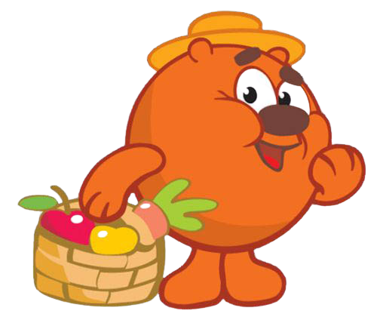
Обчисліть зручним для вас способом
270 + 470 =
530 + 280 =
600 + 140 =
740
700 + 110 =
810
150 + 680 – 320=
780 – 530 + 60 =
700 + 130 – 320 =
830 – 320 =
510
250 + 60 =
200 + 110 =
310
Підручник
Ст.18
№94

Slide 10
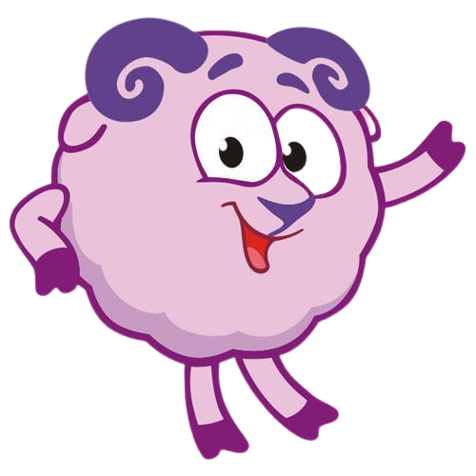
Порівняйте
1кг
5 т
>
5 ц
1000 г
=
1 кг
1000кг
130кг
1 т
300кг
1ц 30кг
<
150 кг
>
1000кг
1 кг
<
500кг
1 т
>
350 кг
Запишіть і порівняйте числа другої колонки.
Підручник
Ст.19
№ 97

Slide 11
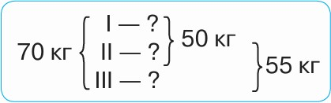
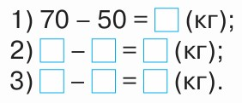

Розв’яжіть задачу, скориставшись коротким записом і схемою усно.
У трьох кошиках лежить 70кг яблук. У першому й другому — 50кг яблук, у другому й третьому — 55кг. Скільки кілограмів яблук лежить у кожному кошику?
20
у ІІІ кошику
70
55
15
у І кошику
50
15
35
у ІІ кошику
або
55 – 20 =
35(кг)
Підручник
Ст.19
№98
Відповідь:
у І кошику 15кг яблук, у ІІ – 35кг, у ІІІ – 20кг.

Slide 12
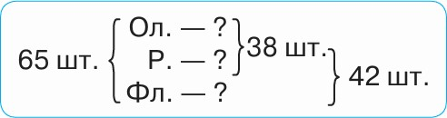
Розв’яжіть задачу, скориставшись коротким записом.
У коробці лежать олівці, ручки та фломастери. Усього — 65штук. Відомо, що олівців і ручок разом 38штук, а ручок і фломастерів — 42. Скільки окремо олівців, ручок і фломастерів лежить у коробці?
1) 65 – 42 =
23(шт.)
- олівців.
2) 65 – 38 =
27(шт.)
- фломастерів.
3) 38 – 23 =
15(шт.)
- ручок.
або
42 – 27 =
15(шт.)
Відповідь:
23 олівці, 15 ручок, 27 фломастерів у коробці.
Підручник
Ст.19
№99

Slide 13
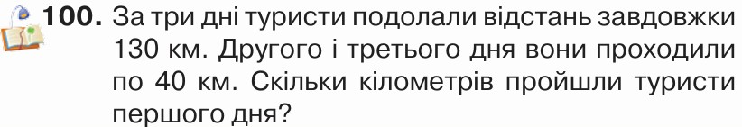

Домашнє завдання
Підручник
Ст.19-20

Slide 14



Рефлексія. Вправа «Мікрофон»
Як знайти третій доданок?
Скільки кілограмів в 1ц? 1т?
Скільки грамів в 1кг?
Яке завдання на уроці було найлегшим?

Slide 15
Рефлексія
Оцініть свою роботу на уроці геометричними фігурами
Було легко
Урок пролетів непомітно
Готовий/готова працювати далі
Було важко

